Slide 1
DTM z pohledu zpracovatele
25. 2. 2025, Praha
Bc. Dušan Stránský

Slide 2
Základní pojmy
IS DTM – Informační systém digitální technické mapy
  Informační systém krajských úřadů (2 řešení: K2 – Praha, STC a K12 – ostatní)
  Uložení dat
  Kontroly dat
  Odbavení GAD, ad.
  https://cuzk.gov.cz/DMVS/Kontakty/DTM-kraju.aspx
IS DMVS – Informační systém digitální mapy veřejné správy
  Informační systém ČÚZK
  Administrace uživatelů
  Zajišťuje komunikaci systémů
  Hlavní rozhraní pro geodety, ad.
  https://dmvs.cuzk.gov.cz/portal/

Slide 3
Způsoby komunikace
Webové rozhraní
  IS DMVS
    Žádost o data – ZPS (výřez, stavová data JVF, změnová data JVF)
    Žádost o data – DTI veřejná
    Žádost o data – DTI neveřejná (stanoveno zákonem)
    Validace souboru JVF
    Kontrola dokumentace – ZPS – online kontrola
    Příjem dokumentace – pouze GAD ZPS
    Příjem dokumentace – zjištění stavu podání
    Příjem dokumentace – výsledky podání (protokol, případně chyby)
    Přehled podání

Slide 4
Způsoby komunikace
Webové služby
  Nastavení komunikace v rámci profilu uživatele IS DMVS
  Serverový certifikát
  Využívají SW řešení pro geodety (dle stavu jednotlivých SW)
    Žádost o data – ZPS (výřez)
    Kontrola dokumentace – ZPS – online kontrola
    Odeslání dokumentace – GAD ZPS
  Bude určitě vývoj
  https://www.ckz.cz/dtm/sw-reseni

Slide 5
Způsoby komunikace
Webové rozhraní (K12)
  IS DTM
    Žádost o data – ZPS (výřez, stavová data JVF, změnová data JVF)
    Žádost o data – DTI veřejná (doporučeno využívat IS DMVS)
    Žádost o data – DTI krajská pro aktualizaci (výřez) – pouze v IS DTM
    Kontrola dokumentace – ZPS, DTI – offline kontrola – bude změna
    Příjem dokumentace – pouze krajské DTI
    Mapové okno + další moduly (Reklamace, Georeporty atd.)

Slide 6
Předávání dat
GAD ZPS
  Pro oba IS identické kontroly
  Dodržení Vyhlášky 393/2020 Sb. a Metodiky pro geodety
  https://cuzk.gov.cz/DMVS/Metodika.aspx
  Technická zpráva
  Seznam souřadnic
  Vyhodnocení odchylek identických bodů
  Měřický náčrt, popisné pole
  Soubor JVF DTM
  Vše je nutné ověřit

Slide 7
Předávání dat
GAD ZPS
  GAD se vůbec na portál „nepropadne“
    99% nevalidní JVF – 1% nevalidní název přílohy (diakritika)
    Zjištění stavu či kontrola validity přes SW či portál DMVS
  kontrola vstupních dat
  kontrola přeshraniční editace
  kontrola struktury dat
  kontrola topologie dat - podrobné body
  kontrola topologie dat - bodové a liniové prvky
  kontrola tvorby a struktury plošných prvků

Slide 8
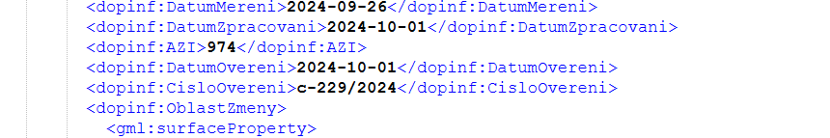
Předávání dat
Ověření všech souboru
  Pro ověření využít program ČÚZK KDirSign
  Ověřené soubory komprimovat do ZIP
  Pro datum ověření bude použita informace uvedená v JVF

Slide 9
Předávání dat
Ověření všech souboru
  Kvalifikovaný certifikát využívaný pro podpis AZI musí obsahovat ze zákona povinné údaje – jméno, příjmení, číslo z rejstříku AZI, rozsah autorizace
  K elektronickému podpisu se připojuje kvalifikované časové razítko s platností nejméně 5 let od data ověření výsledku zeměměřické činnosti
  Ověření GAD DTM autorizovaným zeměměřickým inženýrem se provádí jednotně s využitím SW nástrojů, které umožňují ověření veškerých součástí GAD DTM v rámci jednoho adresáře

Slide 10
Předávání dat
Technická zpráva
  Vzor v metodice pro geodety
  SW řešení poskytují šablony (formát PDF/A)
  Doporučení – vyplňujte odpovědně
  Diskuse na téma obsah a forma TZ
    Podstatné a nepodstatné položky
  Metodika pro geodety

Slide 11
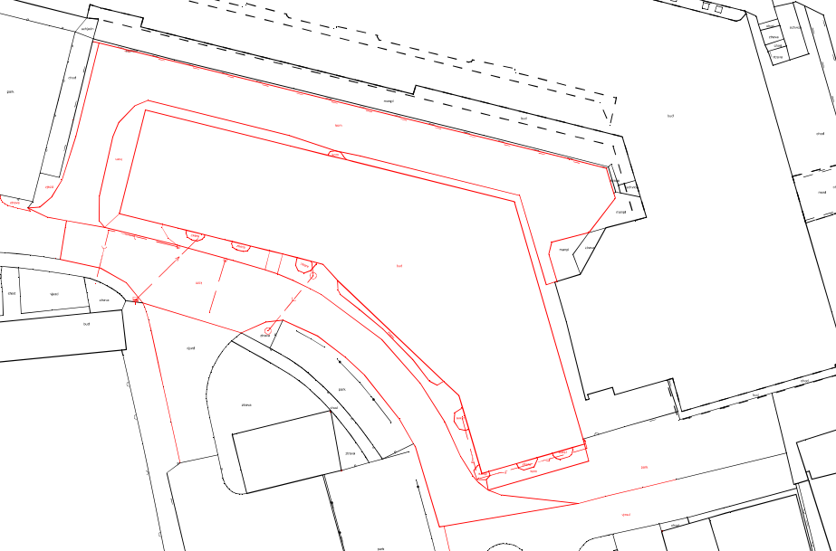
Předávání dat
Měřický náčrt, popisné pole
  Stanoveno Vyhláškou 393/2020 Sb.
    podle bodu 4 Přílohy č. 4 k Vyhlášce o DTM obsahuje grafické vyjádření výsledků zaměření skutečné polohy, výšky a tvaru objektu nebo zařízení, které tvoří obsah digitální technické mapy, a čísla podrobných bodů uvedených v seznamu souřadnic
  Upřesnění v Metodice
  Různé přístupy krajů – srovnání – Metodika pro editory

Slide 12
Předávání dat
JVF DTM
  Validní soubor (musí zajistit SW)
  Nezapomeňte doprovodné informace
  Kontroly podání (topologie)
  Oblasti kompletní ZPS (hierarchie)
  Oblast změny
  Polygony NEW a DEL
  Obecné doporučení – komunikace mezi geodetem a krajem

Slide 13
Předávání dat
Seznam souřadnic
  obsahuje seznam souřadnic všech nových, případně i identických bodů, s číslem bodu, souřadnicí Y a X a výškou Z
  další informace o podrobných bodech (kódy, popisy) jsou nepovinné, ale mohou být součástí seznamu souřadnic jako další údaj, uvedený za výškou bodu. Seznam souřadnic se vyhotovuje ve formě strojově čitelného textu

Slide 14
Předávání dat
Kontrola dat v systému IS DTM kraje
  Kontroly jsou spouštěny postupně, je možné, že po opravě chyb, budou nalezeny jiné chyby v kontrolách, které probíhají později.
  Drobné chyby může editor opravit.
  Pokud GAD projde kontrolami bez chyb, převezme ji editor ke kontrole a zapracování, po kontrole editora se vystaví Protokol o přijetí podkladu pro zápis změny v Digitální technické mapě

Slide 15
Zdroje informací
https://dmvs.cuzk.gov.cz/portal/
https://cuzk.gov.cz/DMVS/Metodika.aspx
https://cuzk.gov.cz/DMVS/O-IS-DMVS.aspx
https://www.ckz.cz/dtm/sw-reseni
https://hosting.qcom.cz/dtm/info.php
https://dtmwiki.kr-zlinsky.cz/start
https://app.iprpraha.cz/apl/app/slovnik-dtm/

Slide 16
Dotazy??
Děkuji za pozornost.

